Slide 1
第十一章 方差分析与实验设计
教材：第八章

Slide 2

11.1 回顾假设检验问题
在参数检验问题中，常见的检验内容有：
例1: 某炼铁厂铁水含碳量：
记μ₀ = 4.55。现改变工艺条件。检测5炉铁水，其含碳量为：
4.28，4.40，4.42，4.35，4.37
问工艺条件改变后，铁水含碳量是否改变？

Slide 3
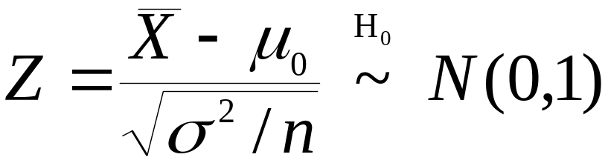
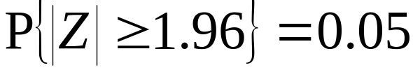
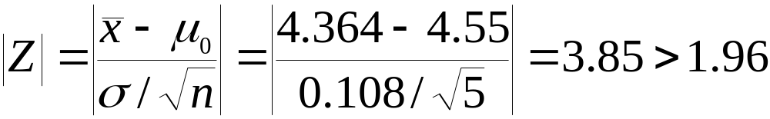
记： μ₀ = 4.55
H₀: μ = μ₀ (所观察到的现象是随机误差造成的）
H₁: μ ≠ μ₀ （所观察到的现象是真实的）
构造“检验统计量”：
选择检验水平: α ( = 0.05)
决策： 拒绝 H₀ ，认为μ ≠ μ₀

Slide 4
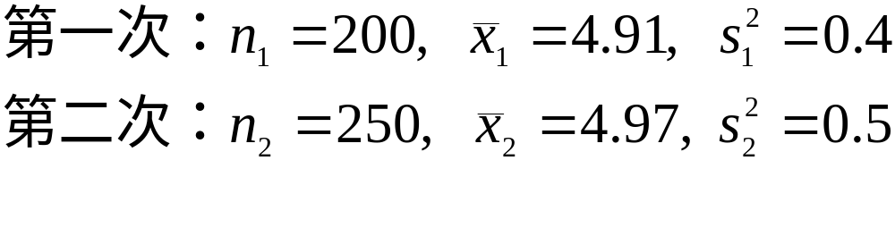
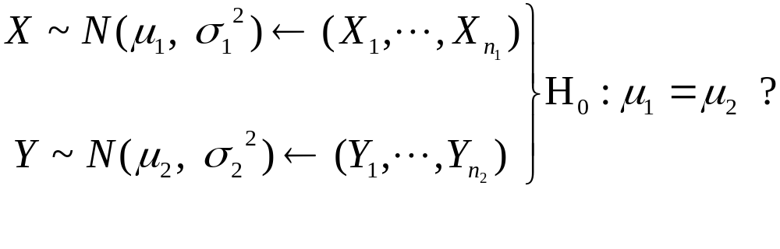
例2：
某家庭日用食品商店在六个月内作了两次调查，以了解家庭每月平均消费量有无变化。结果如下

Slide 5
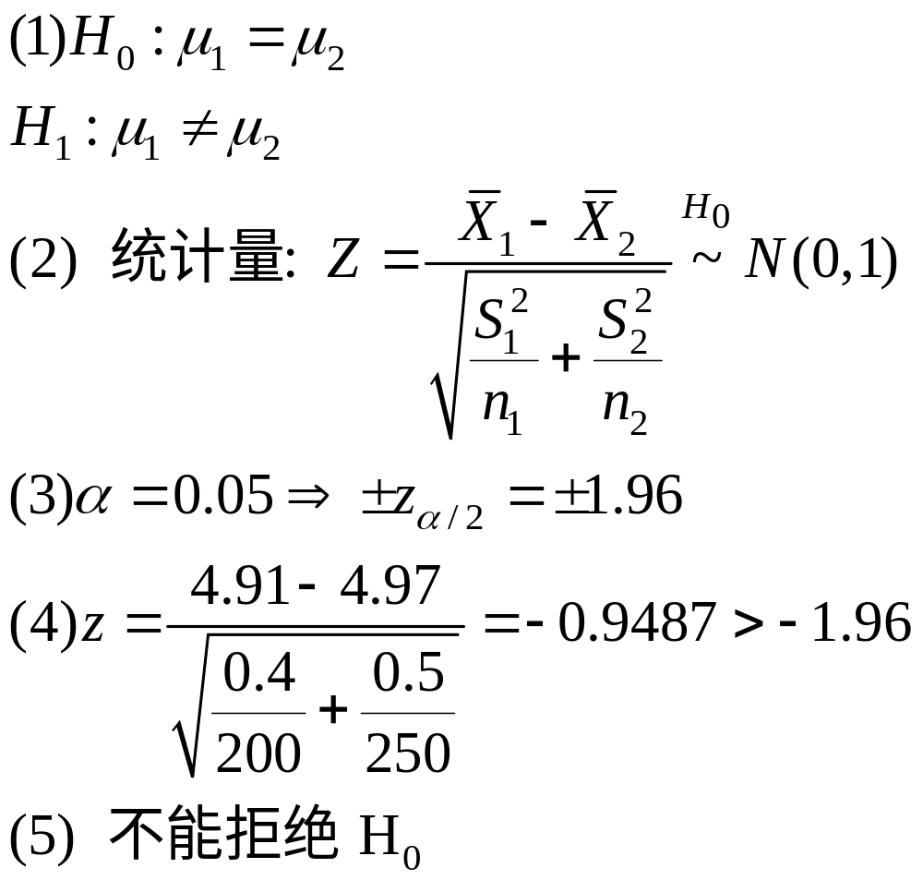

Slide 6
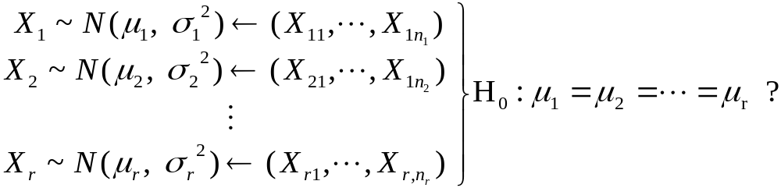
检验多个总体均值是否相等的统计方法，称为方差分析（analysis of variance, 缩写ANOVA）
方差分析的一般问题

Slide 7
例３：某果酱制造企业希望了解哪种包装的罐头更受消费者欢迎，以确定其包装策略。传统的包装方法是用罐头。市场部经理则提议增添两种新包装：玻璃瓶、塑料瓶。为了避免大量生产的危险，公司接到该建议后，随机选定了三家所在区域与规模都近似的超市进行实验，分别销售一种包装的罐头（采用随机的方法决定哪家超市销售哪一种包装），实验期为4周。
要检验的对象（因素，factor）：包装方式
因素的不同表现（水平，处理 treatment）：
三种不同的包装形式
H₀: 三种包装的平均销量相同
μ₁ = μ₂ = μ₃

Slide 8
11.2 方差分析与实验设计的基本概念
一、一个你熟悉的故事
例子：20世纪50年代,美国公共卫生总署组织小儿麻痹症疫苗实验: 200000个受试者，和相同数目的对照组。在对照组中，有138个孩子患病；在实验组中，有56个孩子患病。用随机性是否能解释这个差别？
检验问题：两类孩子的患病率是否相等
工作目的:
检验疫苗与患病率之间的因果关系

Slide 9


二、 怎样进行：实验设计
（一）小儿麻痹症疫苗实验
实验方案1：如果在1954年对大量儿童进行接种实验。结果发现1954年的发病率确实比1953年急剧下降。能否证实疫苗确实有显著效果？
小儿麻痹症是一种每年发病率变化很大的流行病。
事实上，1952年大约有60000个病历，而1953年仅有其一半。
所以存在两种可能： ● 疫苗是有效的
● 当年没有流行此病

Slide 10

实验方案2：在同一年份中，一部分儿童接种疫苗，而另一部分儿童不接种疫苗。当然，只有取得父母同意的儿童才能接种疫苗。一个容易操作的方案是：那些取得父母同意的儿童接种疫苗，其余儿童组成对照组。
问题：两组孩子的家庭背景不同。高收入家庭的父母常常比低收入家庭的父母更赞同接种疫苗；而高收入家庭的儿童更容易遭受小儿麻痹疫病的伤害。
生活在卫生条件比较差的儿童，在童年早期可能受到来自母亲抗体保护，或可能轻微感染过这种病。
必须避免混淆：两组之间的任何差异只能归因于处理不同，而不是其他原因。

Slide 11
实验方案3：小儿麻痹症全国基金会（NFIP）的方案
所有小学2年级的并取得父母同意的儿童接种疫苗，而1年级和3年级儿童组成对照组。
该实验设计的缺陷：
小儿麻痹是一种通过接触传播的疾病，因此各个年级的发病率可能不同。
在处理组种包括过多的来自高收入家庭的儿童，他们与对照组有不同的家庭背景。对照组与处理组不可比较。（有“不利于疫苗的偏倚”）

Slide 12
实验方案4：随机对照双盲实验
（1）实验组和对照组来自同一总体（家庭收入、儿童一般健康状况、性格以及社会习惯基本相似）：
即父母同意接种疫苗的儿童。
（2）以50%对50%的机会，随机分配每一个儿童到处理组或者是对照组。（保证这两个组在一些重要变量上的取值分配是相近的）
（3）使用安慰剂：给对照组儿童注射盐溶液（实验对象不知道是在处理组还是实验组，避免精神力量作用）
（4）诊断医生（评估反映的人）不知道孩子是属于哪一组的。由于小儿麻痹病的诊断比较复杂，避免医生在诊断时可能受先验信息的影响。（双盲实验）

Slide 13
实验结果的比较（1954年）
随机对照双盲实验 |  |  | NFIP研究
 | 人数 | 比率 （10万分之） |  | 人数 | 比率 （10万分之）
处理组 | 200000 | 28 | 2年级(接种) | 22500 | 25
对照组 | 200000 | 71 | 1、3年级（对照） | 725000 | 54
不同意 | 350000 | 46 | 2年级不同意 | 125000 | 44
（1）从随机对照双盲实验可以看出，处理组的患病率明显低于对照组；（71-28）
（2）NFIP对照组包含一部分父母不同意的儿童，所以患病率较低。结果使得两组患病率之差下降（54-25）。
（3）在NFIP实验中，其结果还可能受到儿童在2年级等因素的影响。而调研者缺乏足够的资料以估计其对实验结果的影响。

Slide 14
实验设计
工作目的: 检验变量之间的因果关系
科学研究方法：先对某一过程或系统有一些猜想，然后通过实验产生有关的数据，并对猜想进行验证。
实验设计( Experimental Design) ：
为收集样本数据所进行的计划
实验设计规则： 控制某一情形的所有相关方面，
操纵少数感兴趣的变量，然后观察实验结果.

Slide 15
检验多个总体均值是否相等的统计方法，称为方差分析（analysis of variance, 缩写ANOVA）
三、方差分析的一般问题

Slide 16
例：某果酱制造企业希望了解哪种包装的罐头更受消费者欢迎，以确定其包装策略。传统的包装方法是用罐头。市场部经理则提议增添两种新包装：玻璃瓶、塑料瓶。为了避免大量生产的危险，公司接到该建议后，随机选定了三家所在区域与规模都近似的超市进行实验，分别销售一种包装的罐头（采用随机的方法决定哪家超市销售哪一种包装） ，实验期为4周。
要检验的对象（因素，factor）：包装方式
因素的不同表现（水平，处理treatment）：
三种不同的包装形式
H₀: 三种包装的平均销量相同

Slide 17
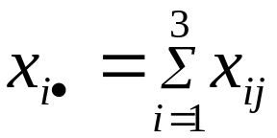
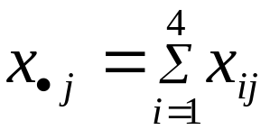



重复 三种处理 每周销售
次数（i) 罐头 玻璃 塑料
1 30 42 18 90
2 40 46 26 112
3 18 38 40 96
4 24 50 36 110
112 176 120 x •• = 408
28 44 30
显然，三种包装的平均销售量不同。但这种差别是随机因素造成的，还是从总体上，它们确实存在明显的差异呢？
H₀:

Slide 18
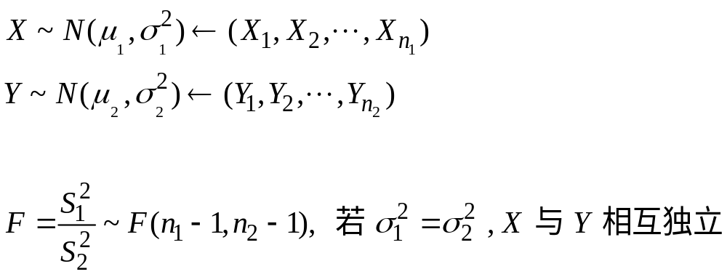


四 、方差分析的基本工具： F-检验
复习： F-检验

Slide 19
11.3 单因素方差分析
例３：果酱包装策略：罐头、玻璃瓶、塑料瓶。
随机选定了 3 家所在区域与规模都近似的超市进行实验，
每家超市分别销售一种包装的罐头，实验期为4周。
实验单元（experimental unit)
接受“处理”的对象或实体（3个超市）
随机化设计：
将 k 种“处理”随机地指派给各个实验单元，
在每一个实验单元 ( i ), 重复n_{i} 次实验
实验次数 | 罐头 | 玻璃 | 塑料
1 | 30 | 42 | 18
2 | 40 | 46 | 26
3 | 18 | 38 | 40
4 | 24 | 50 | 36

Slide 20
重复 三种处理 每周销售
次数（i) 罐头 玻璃 塑料
1 30 42 18 90
2 40 46 26 112
3 18 38 40 96
4 24 50 36 110
112 176 120 x •• = 408
28 44 30
三种包装的平均销售量不同。问题是这种差别是随机因素造成的，还是从总体上，它们确实存在明显的差异呢？
H₀:
检验多个总体均值是否相同

Slide 21
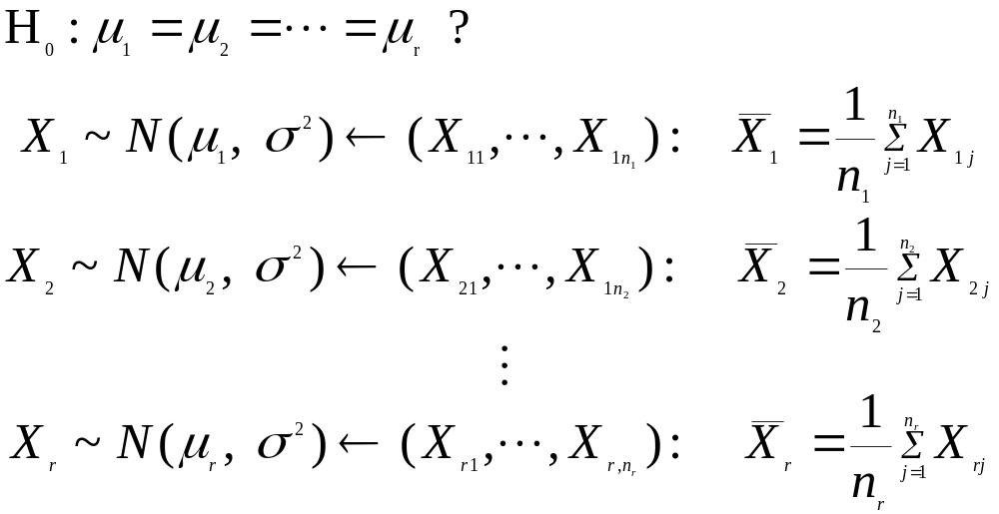
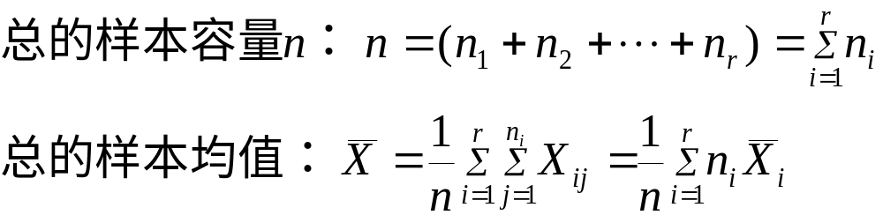
二. 基本方法
1. 问题：
X_{i} 正态分布, 同方差，相互独立
各样本均值的加权和

Slide 22
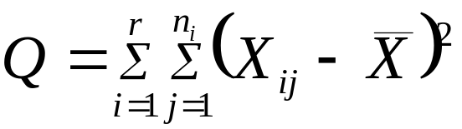

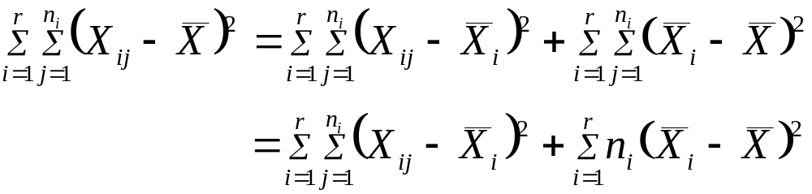
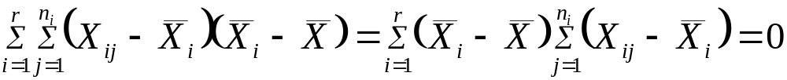
2. 计算数据的总变差：
变差分解：
两边平方，求和：
注意：

Slide 23
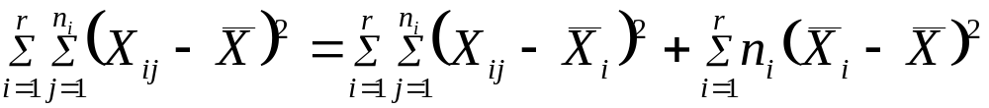




变差分解的结果：
总变差 = 随机抽样误差 + 系统变差
（组内变差平方和）+（组间变差平方和）
Q = Q₁ + Q₂
（n-1) = (n-r) + (r-1)
S²=Q / (n-1) S₁²=Q₁ / (n-r) S₂²=Q₂ / (r-1)
自由度
方差

Slide 24
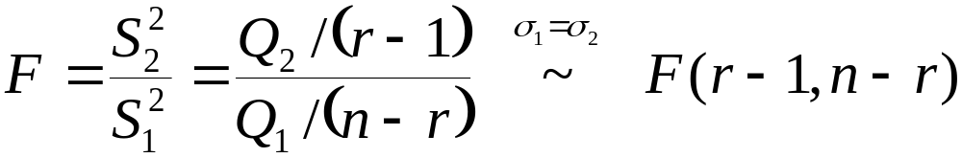
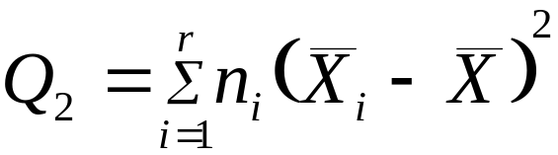
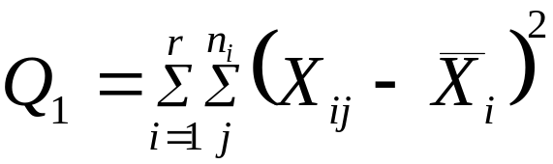
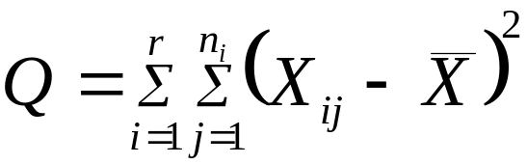
S₁² ：每组观测数据的方差（随机误差和）
S₂²：每个总体的样本均值之间的差异
比较 两种方差的大小： S₂² 是否明显大于S₁²
检验统计量：
方差来源 平方和 自由度 方差 F值
因子影响
随机误差
总和
方差分析表
S₂²=Q₂ / (r-1) S₁²=Q₁ / (n-r) S²=Q / (n-1)
r-1
S₂² /S₁²
n-r
n-1

Slide 25
例题的计算结果
方差分析表（r =3, n=12)
方差来源 平方和 自由度 方差 F值
因子影响 608 3-1=2 304
误差 640 12-3=9 71.11
总和 1248 12-1=11
取α=0.05 ，查表：F_{0.05} (2 ,9) = 4.26
因为 F = 4.275 > 4.26
拒绝H₀, 即包装对销量的影响是比较明显的。
4.275

Slide 26
11.4 实验设计的基本原则
（一）小儿麻痹症疫苗实验
实验方案1：如果在1954年对大量儿童进行接种实验。结果发现1954年的发病率确实比1953年急剧下降。能否证实疫苗确实有显著效果？
小儿麻痹症是一种每年发病率变化很大的流行病。
事实上，1952年大约有60000个病历，而1953年仅有其一半。
所以存在两种可能： ● 疫苗是有效的
● 当年没有流行此病

Slide 27
实验方案2：在同一年份中，一部分儿童接种疫苗，而另一部分儿童不接种疫苗。当然，只有取得父母同意的儿童才能接种疫苗。一个容易操作的方案是：那些取得父母同意的儿童接种疫苗，其余儿童组成对照组。
问题：两组孩子的家庭背景不同。高收入家庭的父母常常比低收入家庭的父母更赞同接种疫苗；而高收入家庭的儿童更容易遭受小儿麻痹疫病的伤害。
生活在卫生条件比较差的儿童，在童年早期尚受到来自母亲抗体保护时，就有可能轻微感染过这种病。
必须避免混淆：两组之间的任何差异只能归因于处理不同，而不是其他原因。

Slide 28
实验方案4：随机对照双盲实验
（1）实验组和对照组来自同一总体（家庭收入、儿童一般健康状况、性格以及社会习惯基本相似）：
即父母同意接种疫苗的儿童。
（2）以50%对50%的机会，随机分配每一个儿童到处理组或者是对照组。（保证这两个组在一些重要变量上的取值分配是相近的）
（3）使用安慰剂：给对照组儿童注射盐溶液（实验对象不知道是在处理组还是实验组，避免精神力量作用）
（4）诊断医生（评估反映的人）不知道孩子是属于哪一组的。由于小儿麻痹病的诊断比较复杂，避免医生=在诊断时可能受先验信息的影响。（双盲实验）

Slide 29
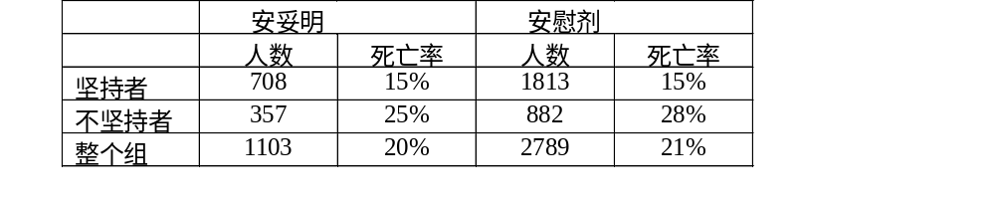
（二） 安妥明实验
评估某种药品对冠心病的治疗效果。在对心脏有问题的男子（实验对象）中，随机指派1103名病人到药物组，2789名到对照组。跟踪观察5年。
结论：（1）安妥明没有显著效果
（2）坚持者与不坚持者除所服药物之外，在其他方面有所不同。（他们更关心自己的健康，在总的方面对自己更加照顾。）
实验设计的特点: 控制某一事物的所有相关方面，操纵少数感兴趣的变量，然后观察实验结果。

Slide 30
（三）完全随机化设计——单因素方差分析
某产品开发工程师考虑能使一种新的合成纤维的抗拉强度增大的方案（这种合成纤维织出的布是用来缝制男士衬衫的）。他推测适度提高棉花在纤维中含量，有可能增加抗拉强度。而且根据以往经验知道，棉花含量应该在10%到40%之间。他决定检验棉花百分率为5个水平的样品，这5个水平分别是：15%，20%，25%，30%，35%。他还决定，使用一台抗拉强度测试机，对每个水平试验5个样品（n =5×5=25)。
棉花百分率 % | 试验号数
15 | 1 | 2 | 3 | 4 | 5
20 | 6 | 7 | 8 | 9 | 10
25 | 11 | 12 | 13 | 14 | 15
30 | 16 | 17 | 18 | 19 | 20
35 | 21 | 22 | 23 | 24 | 25
问题：如何确定这 25个 试验的次序（是否可以先做5个含量15%的样品，然后再做5个含量20%的样品，……?)

Slide 31
防止干扰变量对实验结果的污染：
抗拉强度检测机显示出某种热效应，运行的时间越长，读出的抗拉强度值越低。按照随机化的次序进行试验：
试验序列 | 试验号数 | 棉花百分率 | 试验序列 | 试验号数 | 棉花百分率
1 | 8 | 20 | 14 | 7 | 20
2 | 18 | 30 | 15 | 1 | 15
3 | 10 | 20 | 16 | 24 | 35
4 | 23 | 35 | 17 | 21 | 35
5 | 17 | 30 | 18 | 11 | 25
6 | 5 | 15 | 19 | 2 | 15
7 | 14 | 25 | 20 | 13 | 25
8 | 6 | 20 | 21 | 22 | 35
9 | 15 | 25 | 22 | 16 | 30
10 | 20 | 30 | 23 | 25 | 35
11 | 9 | 20 | 24 | 19 | 30
12 | 4 | 15 | 25 | 3 | 15
13 | 12 | 25

Slide 32
完全随机化设计的特点： 试验以随机顺序的方式进行，使得每个处理所处的环境都尽可能均匀。
抗拉强度的实验数据
棉花百分率 | 观察值 |  |  |  |  | 总和 | 平均值
 | 1 | 2 | 3 | 4 | 5
15 | 7 | 7 | 15 | 11 | 9 | 49 | 9.8
20 | 12 | 17 | 12 | 18 | 18 | 77 | 15.4
25 | 14 | 18 | 18 | 19 | 19 | 88 | 17.6
30 | 19 | 25 | 22 | 19 | 23 | 108 | 21.6
35 | 7 | 10 | 11 | 15 | 11 | 54 | 10.8
 |  |  |  |  |  | 376 | 15.04

Slide 33
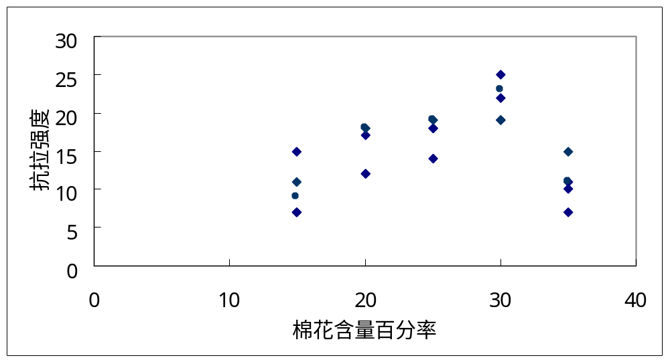
单因素方差分析
SUMMARY
组 | 观测数 | 求和 | 平均 | 方差
15 | 5 | 49 | 9.8 | 11.2
20 | 5 | 77 | 15.4 | 9.8
25 | 5 | 88 | 17.6 | 4.3
30 | 5 | 108 | 21.6 | 6.8
35 | 5 | 54 | 10.8 | 8.2
方差分析
差异源 | SS | df | MS | F | P-value | F crit
组间 | 475.76 | 4 | 118.94 | 14.75682 | 9.13E-06 | 2.866081
组内 | 161.2 | 20 | 8.06
总计 | 636.96 | 24
结论： 差异显著。 棉花含量30%时，抗拉强度最高

Slide 34
作业
《统计学》各章练习题
9.2 (使用Excel)
9.3 (使用计算器）
9.5(使用Excel)

Slide 35
阅读与练习
单因素方差分析Excel软件应用
无交互作用双因素方差分析Excel软件应用
案例研究

Slide 36
例1：某果酱制造企业希望了解哪种包装的罐头更受消费者欢迎，以确定其包装策略。传统的包装方法是用罐头。市场部经理则提议增添两种新包装：玻璃瓶、塑料瓶。为了避免大量生产的危险，公司接到该建议后，随机选定了三家所在区域与规模都近似的超市进行实验，分别销售一种包装的罐头（采用随机的方法决定哪家超市销售哪一种包装） ，实验期为4周。
要检验的对象（因素，factor）：包装方式
因素的不同表现（水平，处理treatment）：
三种不同的包装形式
H₀: 三种包装的平均销量相同

Slide 37
重复 三种处理 每周销售
次数（i) 罐头 玻璃 塑料
1 30 42 18 90
2 40 46 26 112
3 18 38 40 96
4 24 50 36 110
112 176 120 x •• = 408
28 44 30
三种包装的平均销售量不同。问题是这种差别是随机因素造成的，还是从总体上，它们确实存在明显的差异呢？
H₀:
检验多个总体均值是否相同

Slide 38
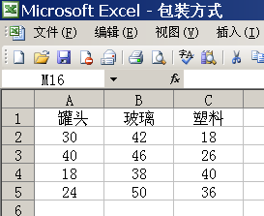
Excel: 工具 数据分析 单因素方差分析
分组方式： 列
标志位于第一行
数据：课堂案例数据——方差分析——包装方式

Slide 39
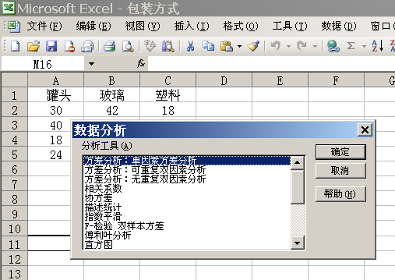

Slide 40
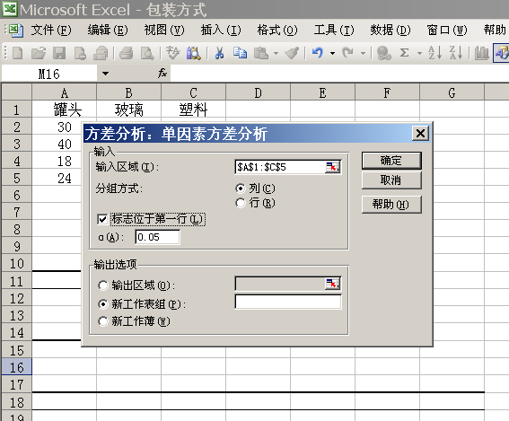

Slide 41
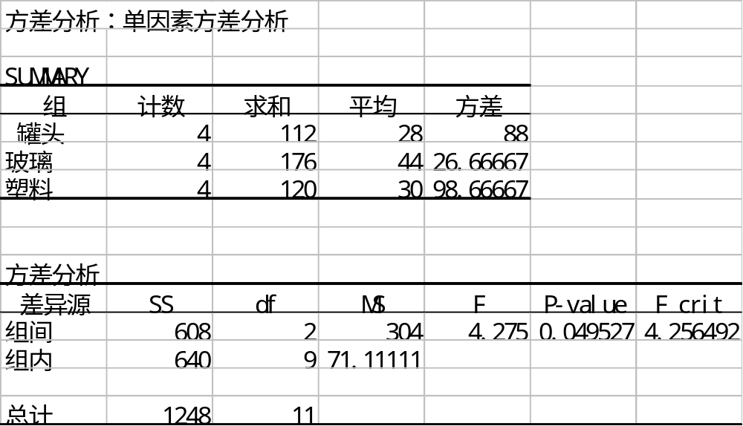

Slide 42
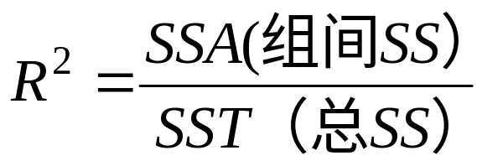
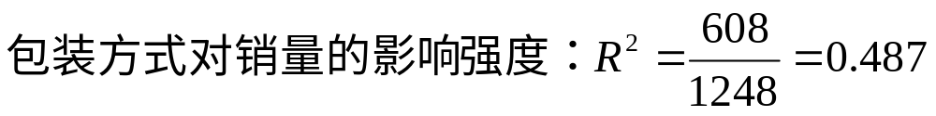
关系强度的测量
测量自变量与因变量之间的关系强度：

Slide 43
几个案例
早期案例: 17世纪初,海上长期航行的水手常患坏血病。英国海军试图发现坏血病的起因：一艘船上的水手每天喝柑橘汁,另外三艘船的水手则没有柑橘汁供应。
检验问题：两类船水手的患病率是否相等
实验缺陷: 如果随机决定哪一个水手喝或不喝柑橘汁，而不是按船来分，可以消除有关船的其他因素的影响，结果会更有说服力。）

Slide 44
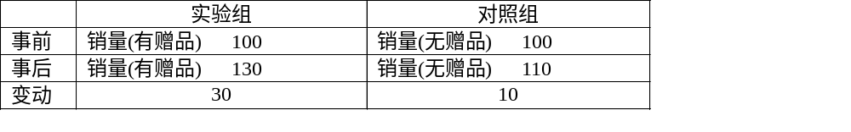
例2：测量赠品的促销效果
某百货公司欲在12月采用赠品政策来促销某品牌的毛衣。
采用赠品政策前的销售量： 100件
采用赠品政策后的销售量： 130件
问题： 赠品效果如何
130-100=30
没有考虑12月份圣诞节和新年节日的影响。这期间销售量较往日高，不一定是赠品政策的影响。

Slide 45
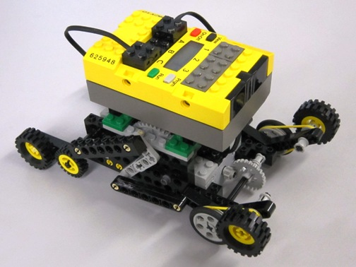
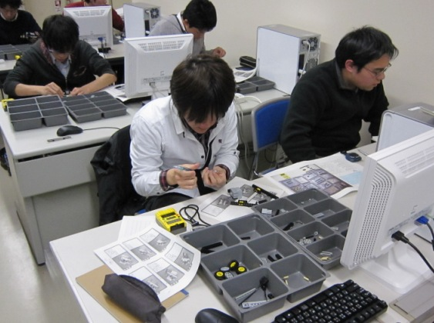
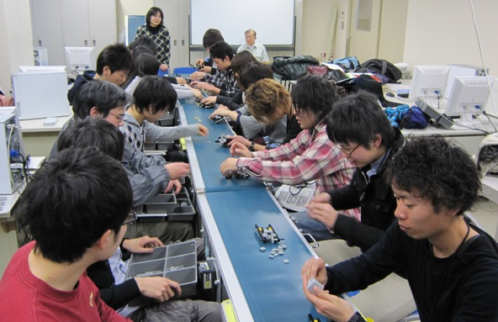
Industrial System Laboratory
案例3: 在工人生产技能中，对培训因素的测度研究
福岛大学（Fukushima University ）董彦文教授
Assemble toy robot METAMO
106个部件
Figure 1 METAMO

Slide 46
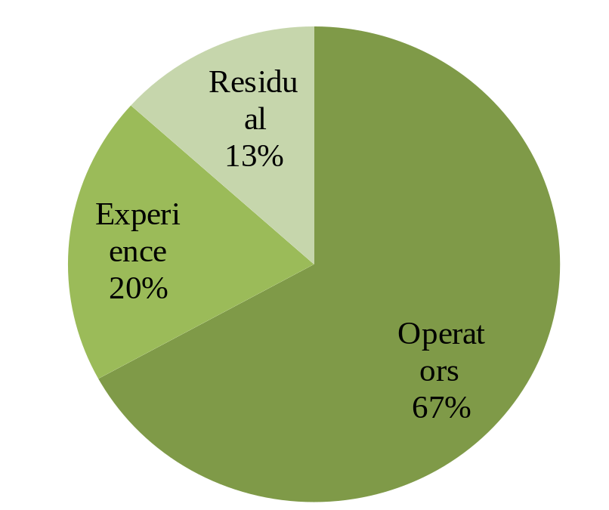
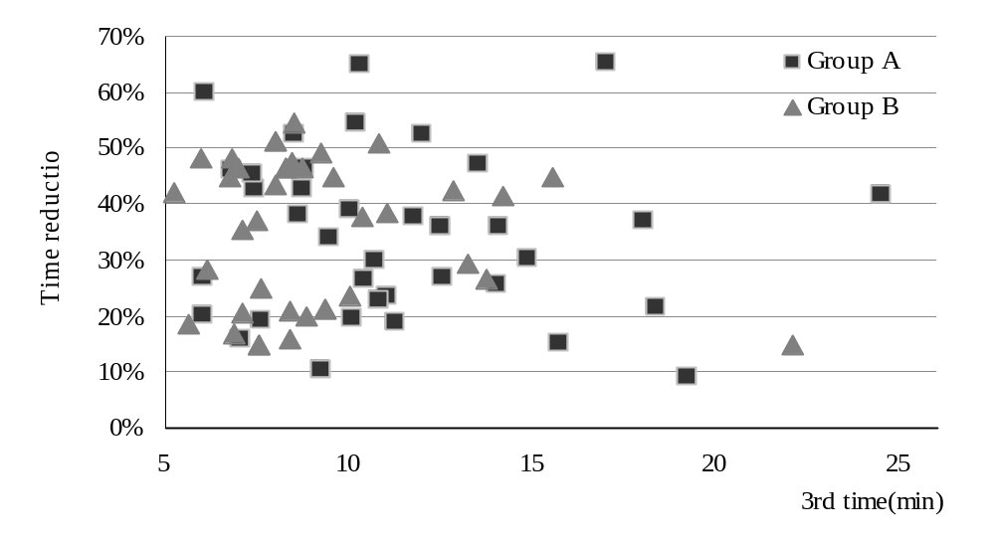
Impact of Aptitude and Learning
Factors | Sum of Squares | df | Mean Square | F | Signifi- cance
Operators | 5355.3 | 76 | 70.5 | 10.0 | 0.000
Experience | 1568.8 | 2 | 784.4 | 111.6 | 0.000
Residual | 1067. 8 | 152 | 7.0
Total | 7991.9 | 230
77个操作者
3次重复的经验水平
玩具组装结果：个人能力起67%的作用
是否受过培训
重复3次后，使用时间依然很长，并且没有明显的减少
第3次所用时间

Slide 47
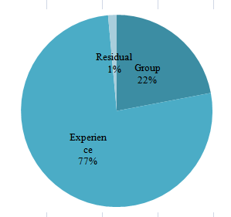
Impact of Education and Experience
Factor | Sum of Squares | df | Mean Square | F | Signifi- cance
Group | 11.74 | 1 | 11.74 | 30.5 | 0.031
Experience | 40.89 | 2 | 20.45 | 53.1 | 0.018
Residual | 0.77 | 2 | 0.38
Total | 53.40 | 5
是否受过培训教育
3次重复的经验水平
不同的培训办法起22%的作用

